Slide 1


Slide 2
自我介绍
基本情况
姓名：刘乾
籍贯：湖南
学历：本科
出生年月： 1997年 7 月
专业：电子商务
毕业院校：沈阳工业大学
直接上级
姓名：骆红 职务：测试开发资深高级工程师
岗位导师
姓名： 郭斯佳 岗位：后端开发高级工程师
Notes:
各位评委好，我先简单介绍一下我自己我叫刘乾，目前在智能终端组，做为丰驰航空的后端开发

Slide 3




成长历程
实习
学习专业知识，熟悉公司环境
培训
学习公司文化，了解相关技术
情景模拟
学会团队合作，实战项目开发
进入部门
熟悉航空业务，完成需求开发
Notes:
来顺丰的半年里我大概经历了以下四个阶段，实习，培训，情景模拟和现在进入部门

Slide 4
丰声实习
BMC后台管理
STEP1
Vue开发实践,项目代码研读,熟悉系统架构,前端开发流程
STEP2
Yandu盐渎项目
React开发实践，完成导师要求的系统流程文档
STEP3
丰声PC端重构
接触Electron，使用node搭建后端服务完成导师要求demo
Notes:
我是四月份去的丰声产品研发部，当时作为前端开发实习生，实习时长一个半月，过程中一共接触了三个项目,BMC，外包项目盐渎react开发的和后来他们打算用electron来重构丰声的pc端，这期间主要是学习相关技术，然后导师交给的任务大概都是写文档和对系统的理解

Slide 5
情景模拟
痛点:
选题
财务预算收集系统
收集繁琐，汇总复杂
需求场景
系统不够灵活
下发预算收集
财务
科技各部门
数据查询对比难
上报预算
模板变化多
统计收集情况困难
Notes:
六月底来到了数字化场地正式入职，经过企业文化培训后开始做情景模拟的项目，当时我们接到选题是和财务对接的财务预算收集系统，主要的需求场景是财务每年或每季度下发预算收集模板，然后科技各个部门填写预算并汇总到财务的闭环过程，他们当时的痛点大概有以下几个，就是收集比较繁琐，汇总复杂，多变的填写模板

Slide 6
情景模拟
表单生成
发布流程
审批
汇总
X
修改表单
驳回
难点:
1.如何解决表单的自动生成
填写人员
补录数据
2.如何解决表单填写过程中修改原先填写的数据还能关联上
中心管理员
修改数据
3.多层弹框的数据传递繁琐
如何控制模板随时可变？
Notes:
我们接到题目之后开始做了相应的解决方案，总结来说就是自动生成表单，填写数据，汇总的过程，这其中涉及到的难点主要是，模板多变和如何通过用户填写的数据套用公式自动计算出相应的金额

Slide 7




情景模拟
用户配置，或Excel导入
生成表单
用户填写
汇总统计
导出excel
处理再上传
表单数据
填写数据
经过处理后的数据
数据库
Notes:
我们的做法是，通过配置或者excel解析生成表单数据，然后生成表单，用户填写完成后再进行汇总生成excel

Slide 8

情景模拟
角色管理
已填写
权限
页面管理
录入
待填写
汇总
数据分析
超级管理员
数据补录
新增配置
待审批
表单
审批
已有配置
已审批
我的流程
基础配置
担任角色：前端开发
关键任务：参与数据库设计，业务流程设计，完成系统的前端体系架构和功能页面的开发
开发时间: 2019.07.22-2019.09.28
完成结果：个人完成5个模块共13个页面的开发，团队进入决赛前十
Notes:
我当时是作为团队的前端开发，主要负责系统的流程设计，和数据库设计，并完成前端的架构和页面开发工作，在历时两个月的研发过程中，共完成了5个模块共13个页面的开发，遗憾的是团队最后没能取到理想的成绩

Slide 9

情景模拟
收获
1.学会如何和团队成员之间的相处与合作
2.提升了前端web开发的技术能力
3.体验了全流程的项目开发过程
教训
1.产品需求以业务为导向
2.保持系统的可扩展性，不要写死
3.开发时间管控
Notes:
在情景模拟中主要的收获就是学会了和其他人一起合作，以前可能自己一个人做项目比较多，没有经历过完整而规范的开发流程，第二是提升了自己的技术能力。
当然在这中间也得到了许多教训，我认为比较重要的是做开发必须抓住产品需求的重点，我当时在用户交互上下了很大功夫，一直考虑用户各种操作情况，而忽略了开发重要需求的时间根本不够，现在再想其实有些坑是填不完的，没必要太注重那个维度的事情，到最后没能及时上线完成需求我应该负很大责任。

Slide 10
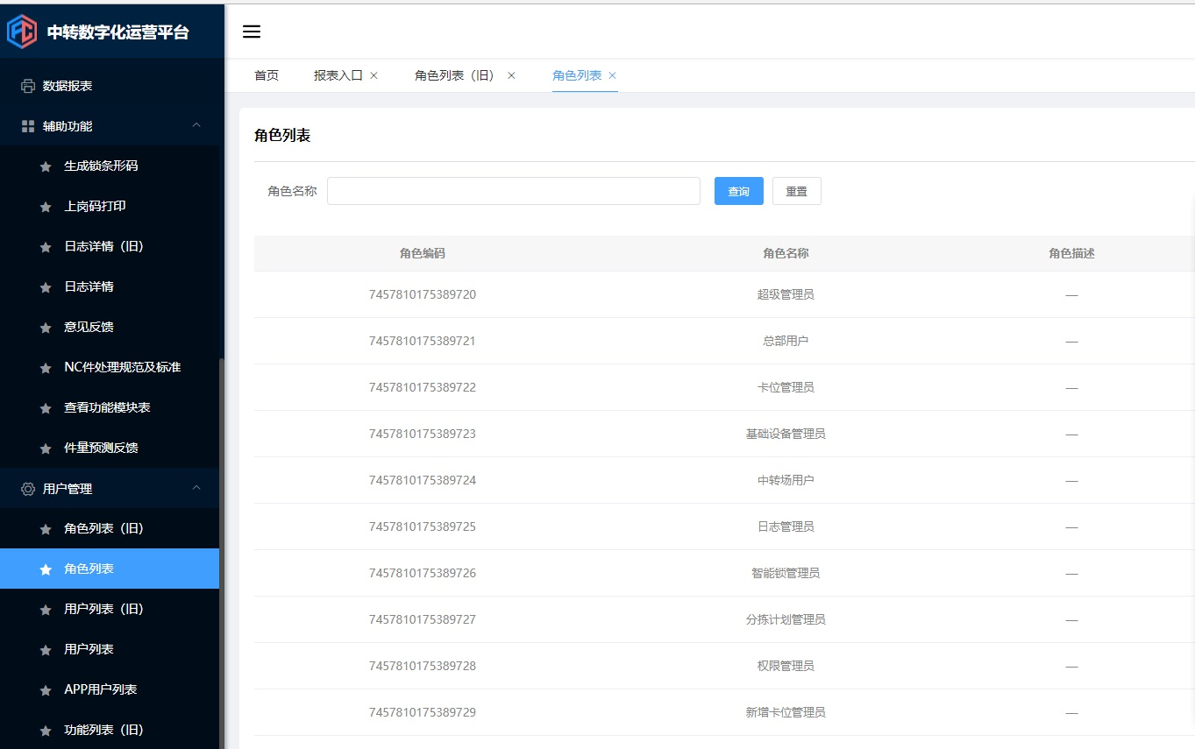





中转场数字化运营平台
重构前
重构后
使用jquery
查询
使用vue
代码风格不统一
使用第三方组件
展示
界面风格不统一
统一样式，简化代码
授权
角色列表页面
Notes:
除情景模拟之外，我先后在场院组和异常组跟过版本，场院当时做的是一个jquey页面的重构，没什么太大难度，主要是为了和系统整体代码和界面风格统一

Slide 11
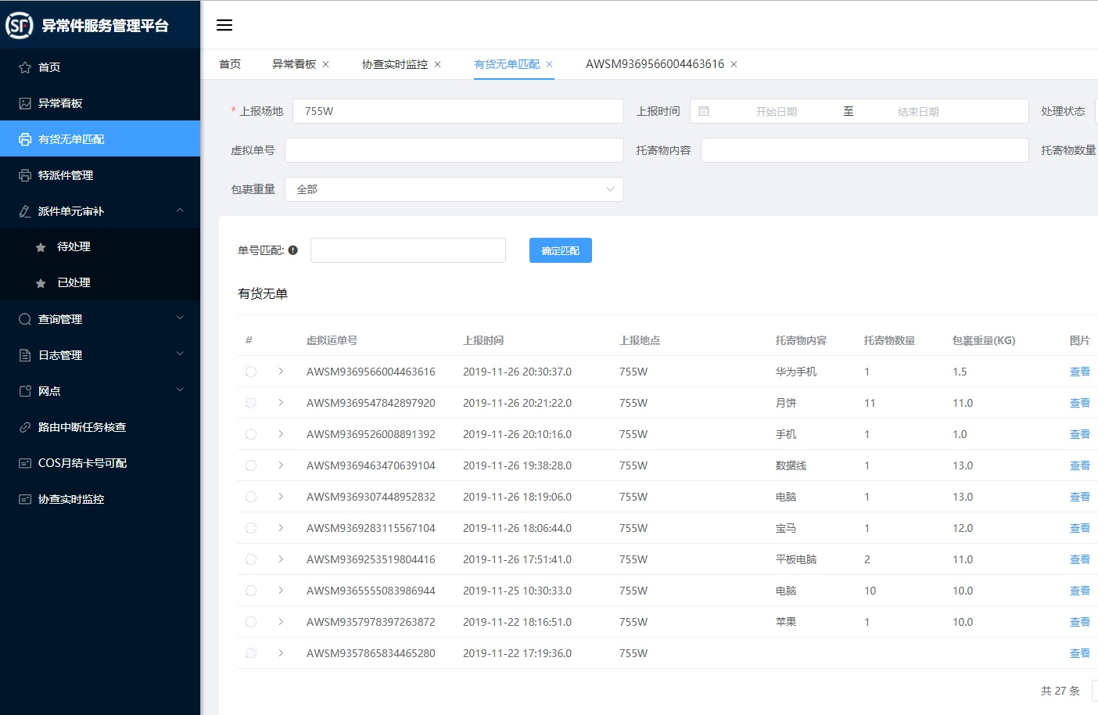
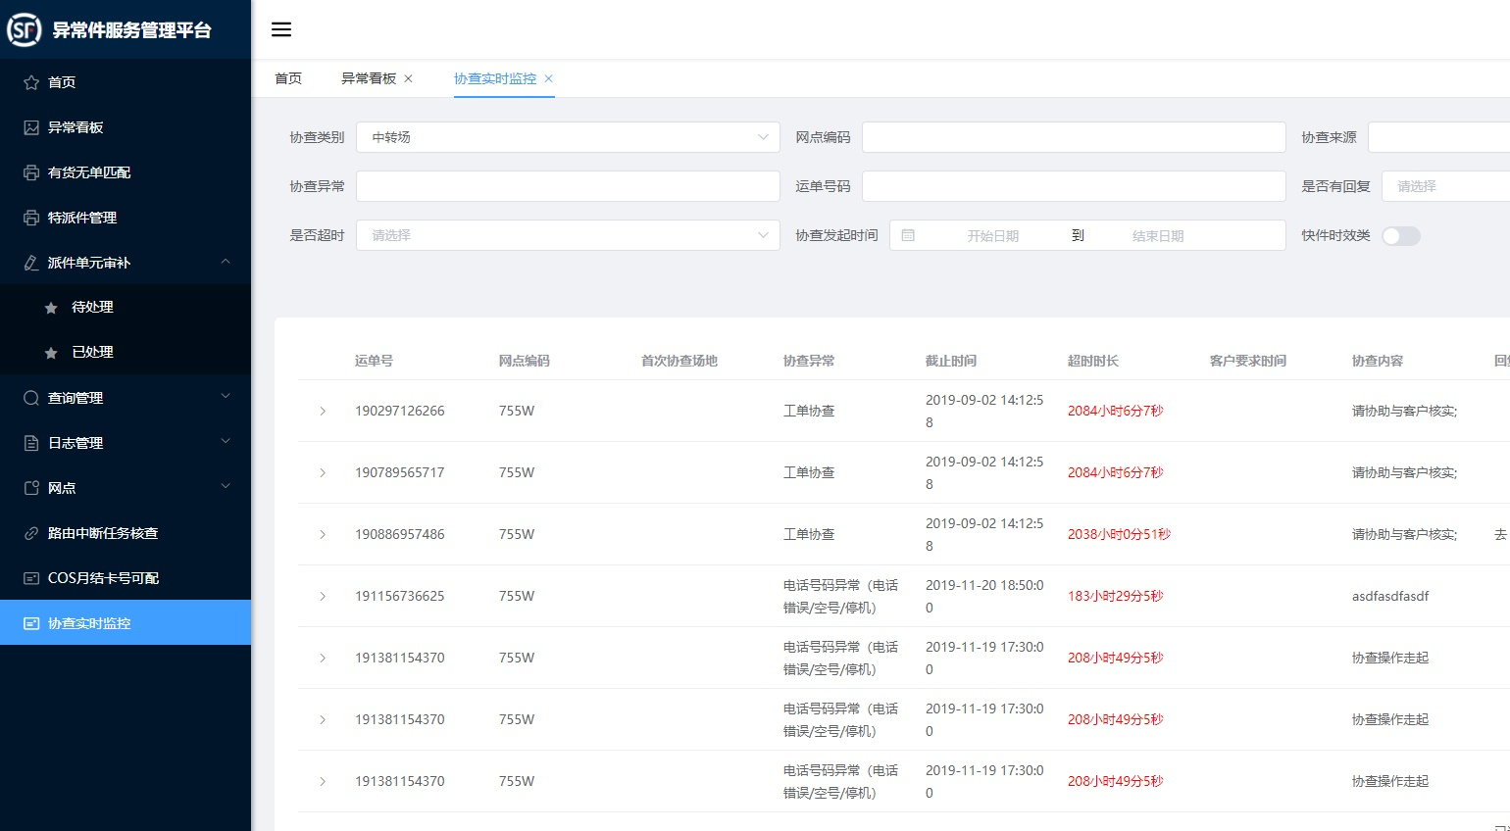


异常件处理平台
9月26日版本
10月16日版本
数据展示
条件查询
单号匹配
数据多状态判断
子页面数据展示
条件查询
旧代码逻辑重写
协查实时监控
有货无单上报
Notes:
在异常组跟过9月26号和10月16号两个版本，一共三个页面的开发，主要是数据查询和展示，遇到的困难大概是原来的代码确实是需要费一些时间去理解

Slide 12
阶段总结
Notes:
在正式进入部门跟版本之前，一直以来做的都是前端方面的工作，在这期间非常感谢几位导师的指导，和团队成员之间的信任，感觉要学的东西很多

Slide 13
丰驰航空
培养计划
阶段 | 时间段 | 阶段目标 | 阶段计划 | 完成结果 | 完成进度
阶段1 | 2019-10-16 至2019-10-31 | 对丰驰-航空的业务和架构有基本了解，熟悉研发过程，尝试对简单生产问题进行跟踪。 | 1.业务流程培训； 2.系统架构培训； 3.研发过程培训； 4.技术栈介绍； 5.研发工具介绍； | 1.熟悉项目各模块调用关系 2.了解数据流向 | 已完成
阶段2 | 2019-11-1 至2019-11-30 | 熟悉核心的业务流程，以及过程中的的数据流转； 能够在研发经理的带领下进行简单功能的研发 | 1.数据字典介绍； 2.系统上下游对接方式介绍； 3.参与一个版本的研发迭代，分配几个小功能试手； 4.参与发版流程。 | 1.参与两个版本迭代 2.完成5个业务需求 | 已完成
阶段3 | 2019-12-1 至 2019-12-31 | 能够独立进行与外部系统有交互的功能研发； 能够独立完成发版流程。 | 1.参与版本研发迭代； 2.独立进行生产发版。
阶段4 | 2019-1-1 至 2019-1-15 | 对业务和架构有一定了解，能够在需求评审、设计评审、用例评审会上提出建设性意见； 能够独立进行功能设计； 转测交付质量须有提升。 | 参与版本研发迭代；
Notes:
在国庆过后我开始进入智能终端组做后端开发，进部门的时候，导师给我制定了阶段培养计划，拉下代码开始熟悉航空业务，这其中主要的难点是对于业务逻辑和数据流向的不理解，
以及各种表数据的关联关系，在经历了导师一周多的业务和系统架构疏导后，总算有了一些对业务流程有了一些基本的概念

Slide 14
丰驰航空
V3.22.0
01
散航发货作业任务入库修改
散航任务重构去除主运单,任务绑定车标前置到入库时，并上传fvp
影响因素
02
散航任务状态变更
1.任务是否开单，是否取消
开始操作API
完成任务API
2.任务状态是否和当前操作匹配
任务翻转API
未开始
进行中
已完成
3.任务状态更改上传乌拉
Notes:
然后开始参与版本迭代，到目前一共参与了两个版本的迭代，V3.22.0 和v3.23.0 ,这中间主要接触的是散航的发货作业任务，因为目前是在做散航这一块的重构，去除主运单，需求难度不大，但涉及的方面多，包括与外部系统交互，航空容器，任务，件，操作人员等之间的关联关系

Slide 15
丰驰航空
V3.23.0
01
呼叫地服任务取消功能
新增任务状态字段，更改受影响的查询任务接口，与顺航对接更改任务状态
02
散航国际航班显示规则
1.散航作业任务入库时判断是否为国际航班
2.查询国际航班列表时添加规则
03
散航快件查询功能
1.散航重构货物入库表发生变更，根据货物编号查询货物信息
2.当货物不是顶级容器时需要向请求oms

Slide 16





个人职业发展分析SWOT
优势
勇于挑战，乐于学习新的知识
劣势
基础薄弱，业务逻辑理解的不够透彻
机会
软件开发的前景，公司的发展平台
风险
新的知识点多，需要费较大的学习成本
Notes:
在几个月的工作经历中，对自己有了一些和以前不一样的认识，再次利用swot分析总结了一下自己的优缺点

Slide 17





个人职业愿景
三个月
半年
一年
两年
三年
融入工作
熟练完成需求
有自己的理解
架构设计
研发经理
TODO:
1.坚持学习专业技能，对新知识保持热情
2.培养个人的优势特长。
Notes:
然后个人目前的职业生涯发展目标也可以说是愿景大概是这样的

Slide 18
总结

Slide 19


